Slide 1
08_CoronaTracking_Besuchernachweis
Projektvorstellung
Besuchernachweis als Webanwendung für
Krankenhäuser o.ä.
(Herausforderung mit ID 1063)

Slide 2
Projektbeschreibung
Erfassung und Analyse von Besuchen -
verhindert zu große Besucheraufläufe und hilft, Infektionsketten nachzuvollziehen.

Slide 3
Warum ist das Projekt wichtig
Verminderung der Anzahl an Neuinfektionen.
Kontaktaufnahme zu potentiell angesteckten Personen ermöglichen.
Präventionsmaßnahmen (Reinigung von Räumen) effektiver gestalten.

Slide 4
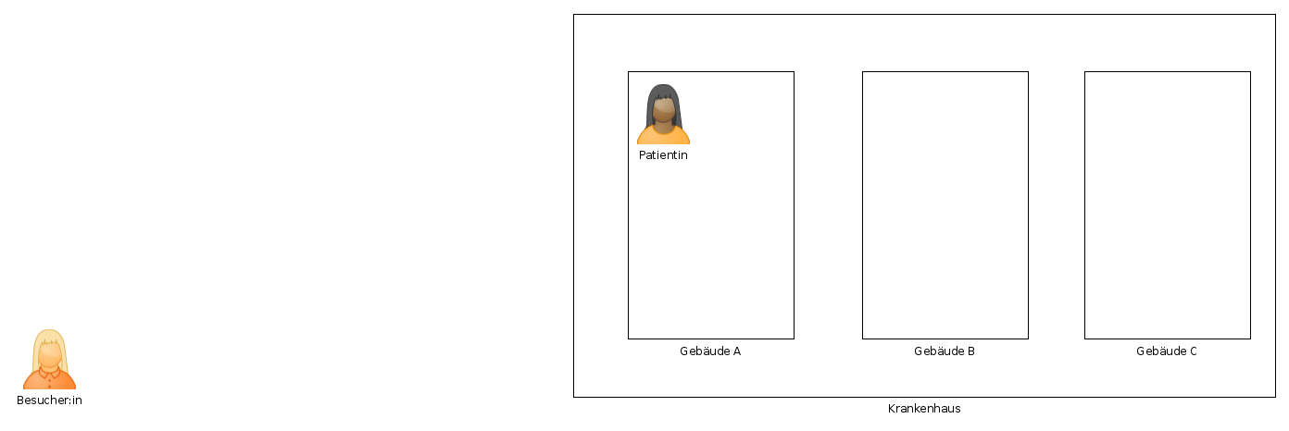

Slide 5
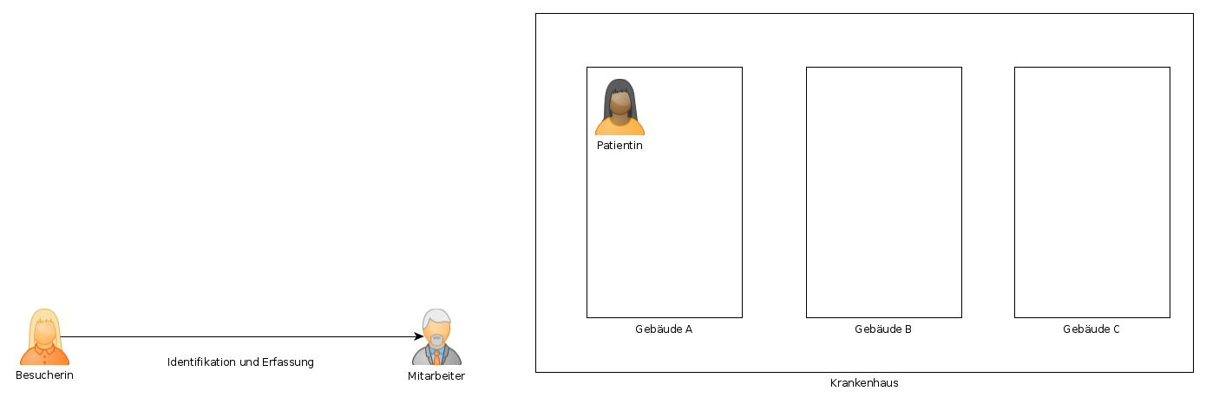

Slide 6
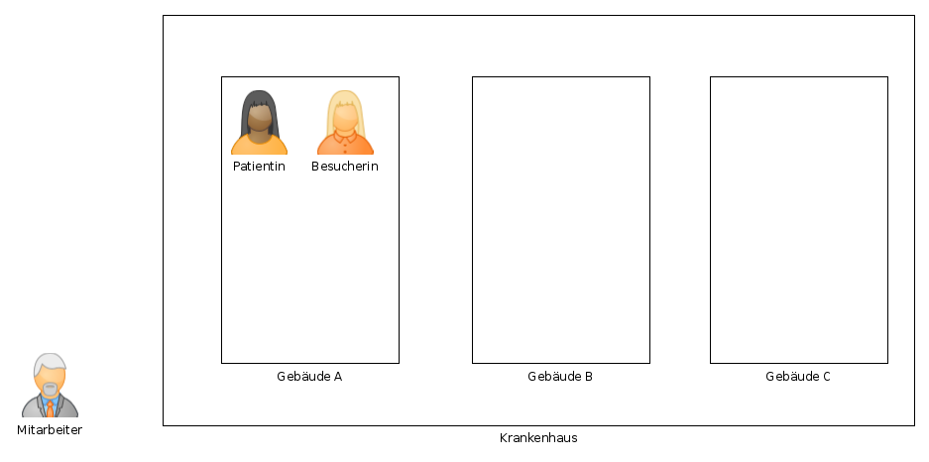

Slide 7
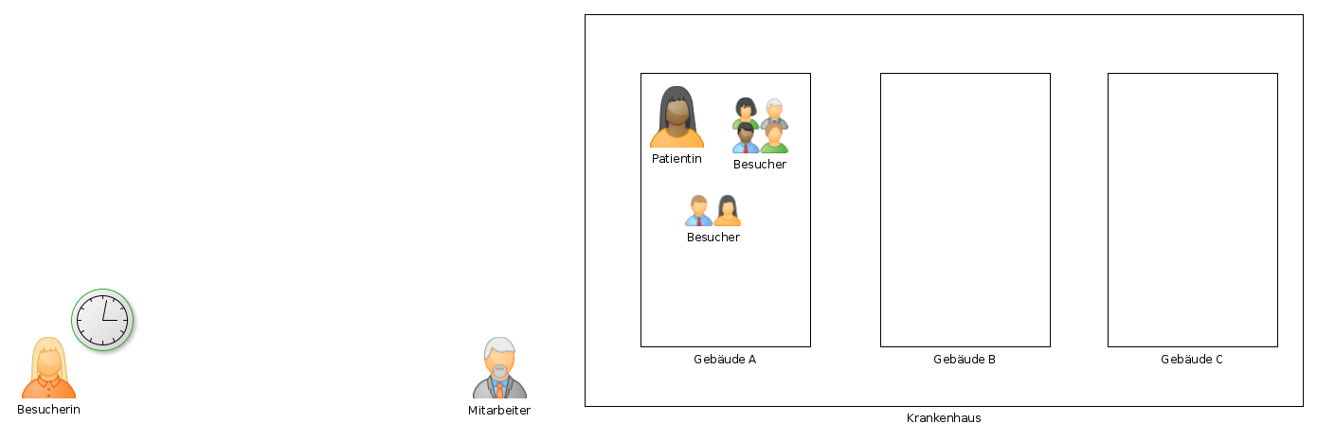

Slide 8
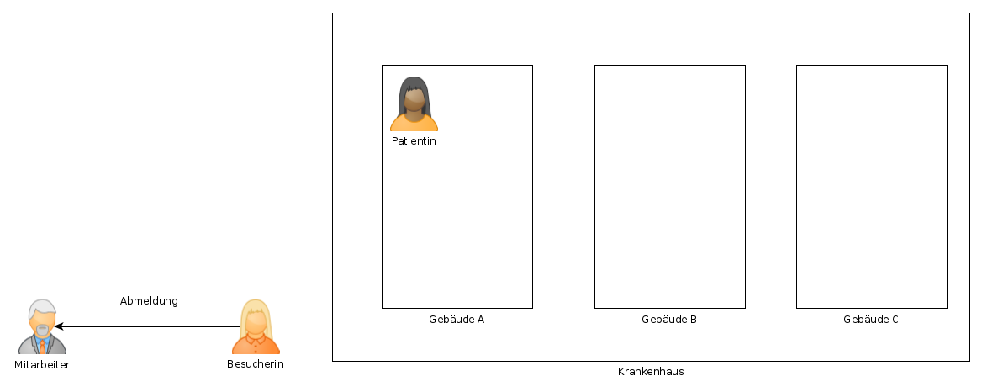

Slide 9
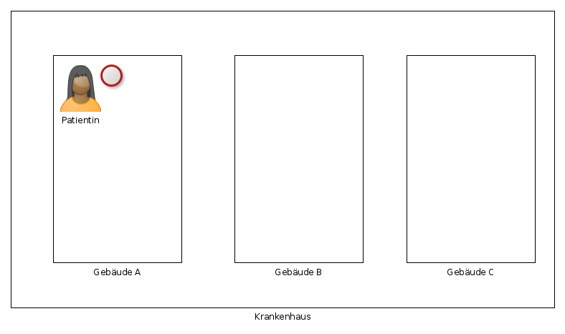

Slide 10
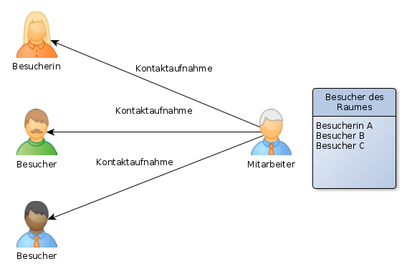

Slide 11
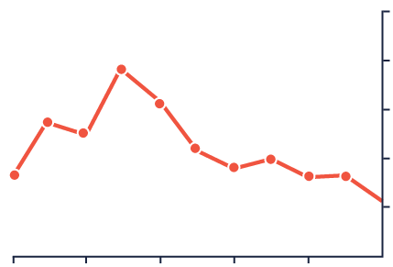
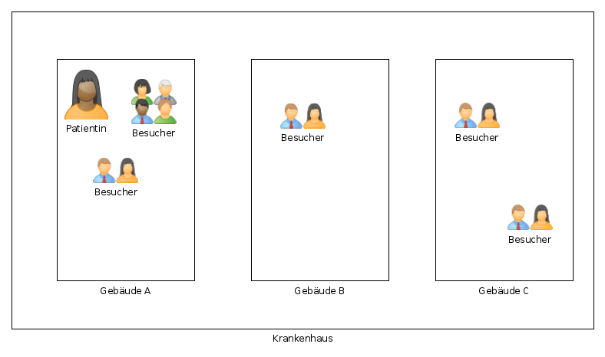

Slide 12
Teammitglieder
Kernteam
  Dennis Käse
  Stephan Gilli
  Andreas Nitsch
Übersetzungsteam
  Theresa Eckert
  Romy Jünger
  Alexander Mantey

Slide 13
Teammitglieder
Unsere devpost-Seite:
https://devpost.com/software/besuchernachweis-mit-webanwendung
Unser Prototyp:
https://besuchernachweis-tool.gillistephan.now.sh/de/

